Slide 1

Difference in Difference
神戸大学大学院 経済学研究科
尚 晋
December 25, 2023
Notes:
こんにちは、今日は差分の差分法に関して紹介したいと思います。

Slide 2
Bullet of Points
前後比較デザイン（Before and After 分析）
差の差分析（DID分析）
応用例（1）最低賃金の引き上げの雇用への影響
２期間クロスセクションによる分析
応用例（2）ごみ焼却炉の設置は近隣の住宅価格への影響
Notes:
差分の差分（difference in differences: DID）モデルは、新しい治療法や政策・施策等、その効果を測定するような様々な場面で用いることができます。本日のポイントは主に差分の差分モデルとその応用です。

Slide 3
前後比較デザイン （Before & After 分析）
Before & After Analysis
Notes:
まず、差分の差分を紹介する前に、Before & After 分析について少し話します。

Slide 4
政府の所得向上に向けた政策の効果
Before and After分析（前後比較デザイン）
The response of crude oil-importers and oil–exporters macroeconomic aggregates to crude oil price shocks
 | Before | After | 差
国民の所得 | 500万円 | 525万円 | ５％
所得向上政策 | × | 〇
この場合、本当にこの政策が直接的に国民所得の5％の上昇をもたらしたのでしょうか？
Notes:
例えば、ある国の政府が国民の所得を上げるための政策を実施し、一定期間後に国民の所得が5％上昇したとします。 しかし、本当にこの政策が直接的に5％の上昇をもたらしたのでしょうか？ 景気回復や為替・原油価格の変動等様々な外部要因も影響したかもしれません。 または、政府が政策を実施しなくても5％上昇していたかもしれません。

Slide 5
ある企業のPR活動の効果
Before and After分析（前後比較デザイン）
The response of crude oil-importers and oil–exporters macroeconomic aggregates to crude oil price shocks
 | Before | After | 差
販売増加率 | ５％ | ８％ | ３％
広告活動 | × | 〇
この場合、販売増加率の３％の増加により、この企業のPR活動は販売の増加に効果があったといってよいかどうか？
Notes:
また、ある企業のPR活動の効果を評価したい場合、販売増加率の３％の増加により、この企業のPR活動は販売の増加に効果があったと言ってよいかどうか？
答えはNO!です。
理由は、時間の経過とともに生じる変化（トレンド）の影響を十分に考慮できていない。たとえば、 PR活動を行った時期には景気がよく、PR活動を行わなくても販売量は増加したかもしれない。 そこで差分の差分モデルを使い、政府が政策を実施していた場合（処置群）の上昇率と、実施しなかった場合（対照群）の上昇率の差を比較することで、実際に政策を実施した時の純粋な政策効果を図ることができます。
(前後の比較に基いて因果関係を議論することは適当でない！
他の例：9月初めに渡り鳥の雁がやってくる。9月後半に銀鮭が川をさかのぼり始める。But 雁と銀鮭には因果関係は存在しない！)

Slide 6
差の差分析（DID分析）
Difference in Difference Analysis
Notes:
続きまして、差分の差分のモデルを紹介します。

Slide 7
「差の差分析」にる政策評価（DID）
差の差分析（DID分析）
The response of crude oil-importers and oil–exporters macroeconomic aggregates to crude oil price shocks
ある政策を実施した際に、政策の目標となる変数Yに対して効果があったかどうかを評価したい。
政策の効果は「トリートメント効果（処置効果, treatment effect）」と呼ばれ、次の２つの比較によって評価する。
（１）トリートメント・グループ（処置群、treatment group）：政策が実施されたグループ（介入群とも呼ばれる）
（２）コントロール・グループ（対照群、control group）：政策が実施されなかったグループ
Notes:
ある政策を実施した際に、政策の目標となる変数Yに対して効果があったかどうかを評価したい。
政策の効果は「トリートメント効果（処置効果, treatment effect）」と呼ばれ、次の２つの比較によって評価する。
その一は、トリートメント・グループ（処置群、treatment group）：政策が実施されたグループ（介入群とも呼ばれる）です。
その二は、コントロール・グループ（対照群、control group）：政策が実施されなかったグループです。
少し復習しますが、ダミー変数というのは、ある 変数が、複数のカテゴリーをもつ時、該当するケースに対しては、１、該当しないケースに対しては０を割り当てることができる。このような特徴を持つ変数をダミー変数と呼びます。

Slide 8
「差の差分析」の特徴
差の差分析（DID分析）
The response of crude oil-importers and oil–exporters macroeconomic aggregates to crude oil price shocks
差の差分析の特徴（２つの「差」の利用）：
第１の「差」：政策実行の前後の差（前後比較デザインと同じ）
第２の「差」：トリートメント・グループとコントロール・グループの差
これら２つの「差の差」をとって政策効果を分析するので、「差の差分析（DID分析）」と呼ばれる。
Notes:
差の差分析の特徴は２つの「差」の利用というところです。
第１の「差」：政策実行の前後の差（前後比較デザインと同じ）です。
第２の「差」：トリートメント・グループとコントロール・グループの差です。
これら２つの「差の差」をとって政策効果を分析するので、「差の差分析（DID分析）」と呼ばれます。

Slide 9
ある企業のPR活動の効果
差の差分析（DID分析）
The response of crude oil-importers and oil–exporters macroeconomic aggregates to crude oil price shocks
 | Before | After | 差
トリートメント・グループ | ５％ | ８％ | ３％
コントロール・グループ | ３％ | ４％ | １％
「差の差」 |  |  | ２％
PR活動は販売増加率に対して２％の因果効果があった。
Notes:
それでは、先ほどの例のある企業のPR活動の効果を評価したい場合、二つのグループ、トリートメント・グループとコントロール・グループのそれぞれ前後比較の差を取って、そして、さらにこの二つグループの差を取ると、実際にPR活動の純粋効果を測ることができます。この表の結果によって、PR活動は販売増加率に対して２％の因果効果がありました。

Slide 10
差の差分析ーー議論の一般化ーー①
差の差分析（DID分析）
The response of crude oil-importers and oil–exporters macroeconomic aggregates to crude oil price shocks
時点１(t=1)：政策は実施されず。「Before」
時点２(t=2)：政策が実施される。「After」
𝑌_{𝑇𝑡}：時点ｔにおけるトリートメント・グループ（処置群）のYの値
𝑌_{𝐶𝑡}：時点ｔにおけるコントロール・グループ（対照群）のYの値
Notes:
差の差分析を一般化すると、時点１(t=1)：政策は実施されず、即ち「Before」です。
時点２(t=2)：政策が実施される、即ち「After」です。
また、YTtは時点ｔにおけるトリートメント・グループ（処置群）のYの値で、YCtは時点ｔにおけるコントロール・グループ（対照群）のYの値です。

Slide 11
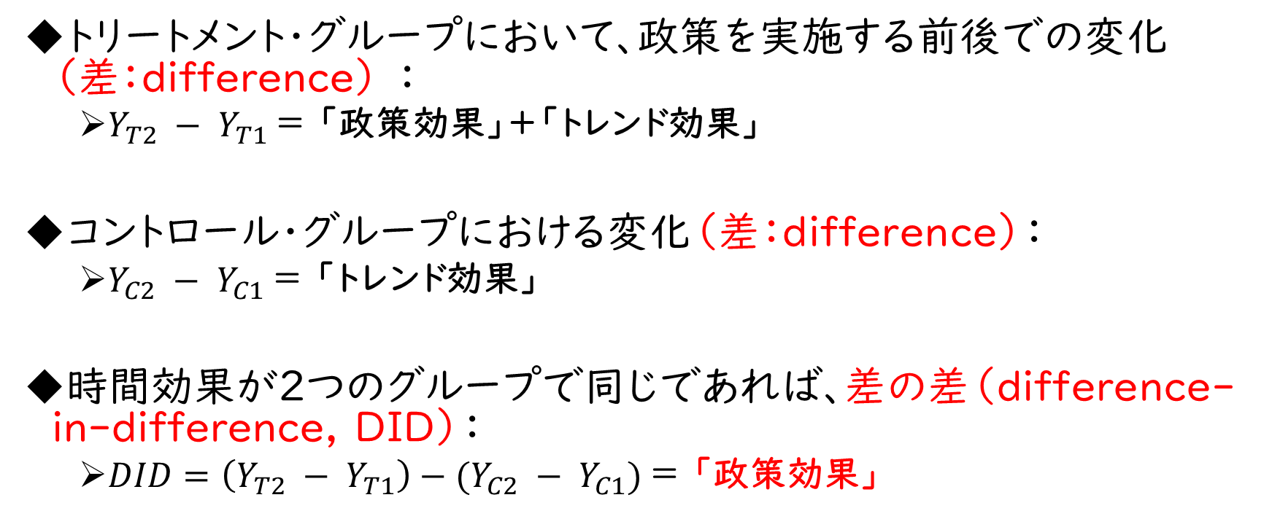
差の差分析ーー議論の一般化ーー②
差の差分析（DID分析）
The response of crude oil-importers and oil–exporters macroeconomic aggregates to crude oil price shocks
トリートメント・グループにおいて、政策を実施する前後での変化（差：difference） ：
$Y_{T2} − Y_{T1}$= 「政策効果」＋「トレンド効果」
コントロール・グループにおける変化（差：difference）：
$Y_{C2} − Y_{C1}$= 「トレンド効果」
時間効果が２つのグループで同じであれば、差の差（difference-in-difference, DID）：
$DID=\left(Y_{T2} − Y_{T1}\right)−(Y_{C2} − Y_{C1})$= 「政策効果」
Notes:
トリートメント・グループにおいて、政策を実施する前後での変化は$Y_{T2} − Y_{T1}$で表します。この差は政策効果プラストレンド効果を意味しています。
コントロール・グループにおける前後での変化は$Y_{C2} − Y_{C1}$で表します。この差はトレント効果を意味しています。
時間効果が２つのグループで同じであれば、差の差を取ると、純粋の政策効果が得られます。

Slide 12
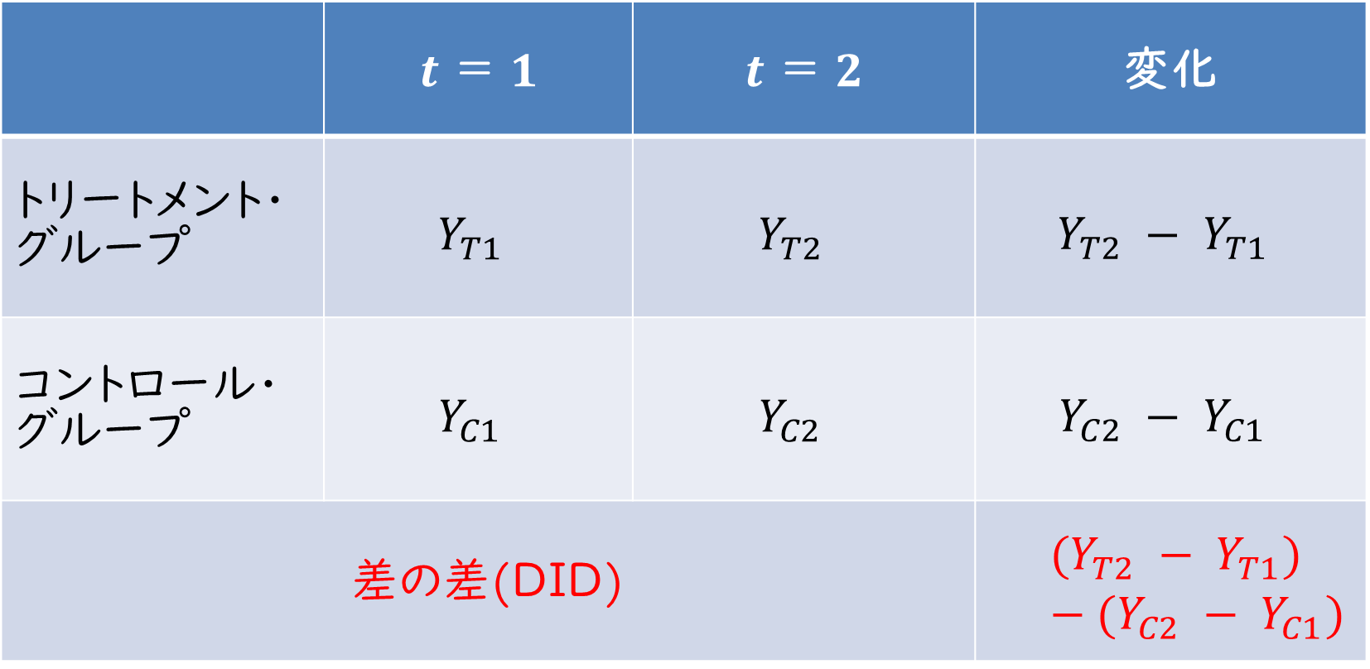
差の差分析ーー議論の一般化ーー③
差の差分析（DID分析）
The response of crude oil-importers and oil–exporters macroeconomic aggregates to crude oil price shocks
 | 𝒕 = 𝟏 | 𝒕 = 𝟐 | 変化
トリートメント・ グループ | $$Y_{T1}$$ | $$Y_{T2}$$ | $$Y_{T2} − Y_{T1}$$
コントロール・グループ | $$Y_{C1}$$ | $$Y_{C2}$$ | $$Y_{C2} − Y_{C1}$$
差の差(DID) |  |  | $$(Y_{T2} − Y_{T1})−(Y_{C2} − Y_{C1})$$
Notes:
表で整理すると、見やすくなります。

Slide 13
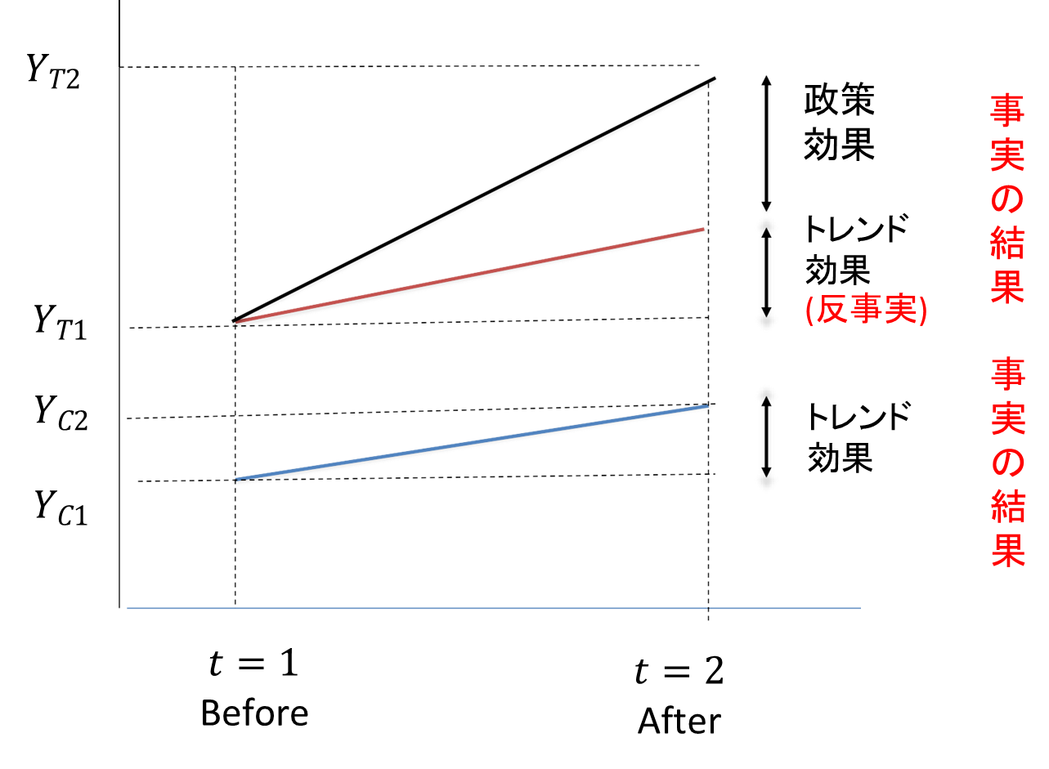
差の差分析ーー議論の一般化ーー④
差の差分析（DID分析）
The response of crude oil-importers and oil–exporters macroeconomic aggregates to crude oil price shocks
Notes:
グラフで表現したら、このようになります。ここでは、一つの言葉に注意ください、「反事実」conterfacturalというのは現実的にトリートメント・グループにおいて、トレント効果は実は観測できない潜在的な値であることを意味しています。そのため、コントロール・グループの前後比較が必要です。

Slide 14
差の差分析ーーDID分析の前提
差の差分析（DID分析）
The response of crude oil-importers and oil–exporters macroeconomic aggregates to crude oil price shocks
トリートメント・グループとコントロール・グループとにおいて、政策を実施する前後のトレンドが平行である。
政策以外の別の要因の変化が発生していない。（政策効果を適切に識別できない）
Notes:
DID分析は二つの仮定、前提があります。一つはトリートメント・グループとコントロール・グループとにおいて、政策を実施する前後のトレンドが平行である。
もう一つは政策以外の別の要因の変化が発生していないです。例えばもし他の政策も実施すると、結果は本当にこの評価した政策効果によるものかどうかは分からなくなります、政策効果を適切に識別できなくなります。

Slide 15
応用例（1）
Application example (1)
Notes:
つきましては一つの応用例を一緒に見ましょう。

Slide 16
応用例（1）ーー最低賃金の引き上げの雇用への影響ーー①
応用例（1）
Card & Krueger, 1994. "Minimum Wages and Employment: A Case Study of the Fast- Food Industry in New Jersey and Pennsylvania," American Economic Review, American Economic Association, vol. 84(4), pages 772-793.
「最低賃金の引き上げは、雇用に対してマイナスの影響を持つか？」
トリートメント（T）:最低賃金の引き上げ
分析対象となる変数（Y）:雇用率
Notes:
Card & Krueger, 1994の中に、「最低賃金の引き上げは、雇用に対してマイナスの影響を持つか？」に関して差の差分析を用いて分析を行いました。ここのトリートメントダミー変数は最低賃金の引き上げに所属したかどうかです。分析対象となる変数は雇用率です。

Slide 17
応用例（1）ーー最低賃金の引き上げの雇用への影響ーー②
応用例（1）
1992年、ニュージャージー州では最低賃金を4.25ドルから5.05ドルに引き上げた。ペンシルベニア州では、引き上げは行われなかった。
トリートメント・グループ：New Jerseyの企業
コントロール・グループ：Pennsylvaniaの企業
Before: １９９２年２月〜３月（引き上げ前）
After：１９９２年１１月〜１２月（引き上げ後）
state：New Jerseyは１、 Pennsylvaniaは０
total_emp_feb：１９９２年２月〜３月の雇用率
total_emp_nov：１９９２年１１月〜１２月の雇用率
Notes:
この研究の背景は、1992年、ニュージャージー州では最低賃金を4.25ドルから5.05ドルに引き上げたに対して、ペンシルベニア州では、引き上げは行われなかったです。
トリートメント・グループ：New Jerseyの企業
コントロール・グループ：Pennsylvaniaの企業
Before: １９９２年２月〜３月（最低賃金引き上げ前）
After：１９９２年１１月〜１２月（最低賃金引き上げ後）
ここの計算は簡単です。Stateは１の時、１９９２年１１月〜１２月の雇用率引く１９９２年２月〜３月の雇用率の差を計算して、そしてStateは0の時、１９９２年１１月〜１２月の雇用率引く１９９２年２月〜３月の雇用率の差を計算して、二つの差を取ると政策効果は得られます。

Slide 18
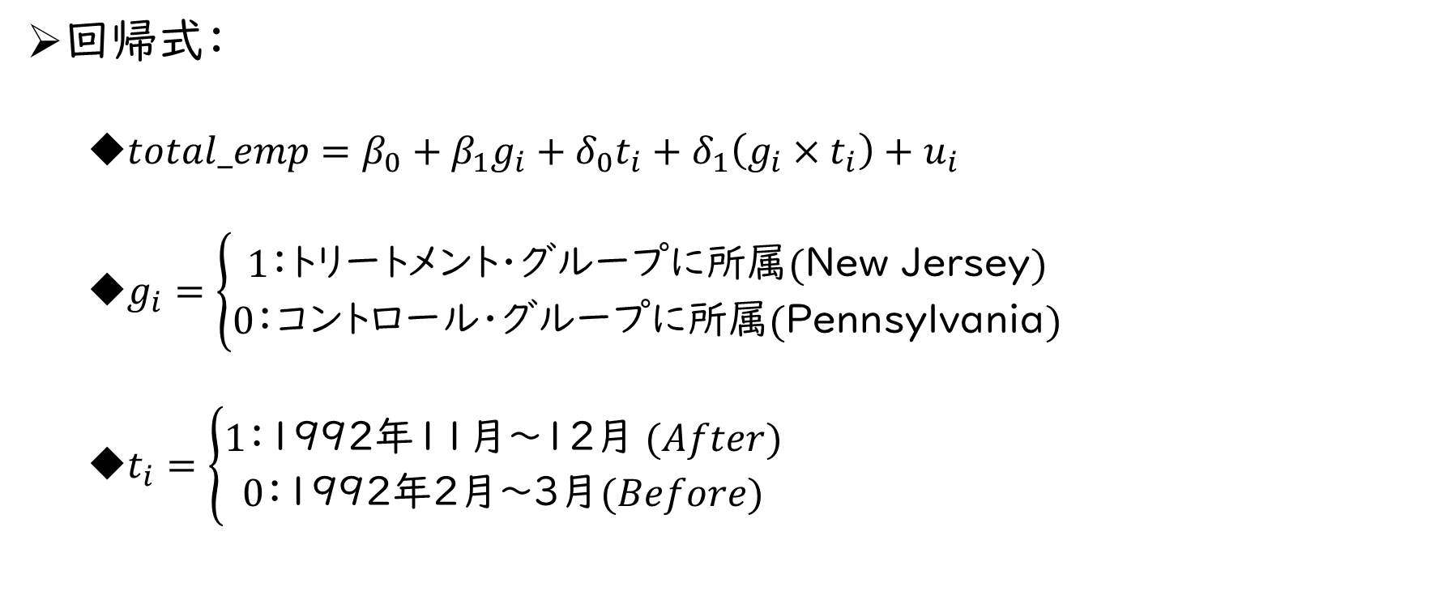
応用例（1）ーー最低賃金の引き上げの雇用への影響ーー③
応用例（1）
The response of crude oil-importers and oil–exporters macroeconomic aggregates to crude oil price shocks
回帰式：
$total_emp=β_{0}+β_{1}g_{i}+δ_{0}t_{i}+δ_{1}\left(g_{i}×t_{i}\right)+u_{i}$
$g_{i}=\left\{\begin{matrix}1：トリートメント・グループに所属(\text{New} \text{Jersey}) \\ 0：コントロール・グループに所属(\text{Pennsylvania})\end{matrix}\right.$
$t_{i}=\left\{\begin{matrix}1：\text{１９９２}\text{年}\text{１１}\text{月}\text{〜}\text{１２}\text{月} (After) \\ 0：１９９２年２月〜３月(Before)\end{matrix}\right.$
Notes:
でも、本当にその政策効果が統計的に有意かどうか、検定が必要です。
回帰式に書くと、こちらの式になります。これは最初のデータを少し処理したら、回帰モデルに使えるデータが得られます。

Slide 19
応用例（1）ーー最低賃金の引き上げの雇用への影響ーー④
応用例（1）
分析結果：
「最低賃金の上昇が雇用にマイナスの影響を持つことは認められない。」
Notes:
分析の結果は「最低賃金の上昇が雇用にマイナスの影響を持つことは認められない。」

Slide 20
２期間クロスセクションによる分析
Two-period Cross-Sectional Analysis
Notes:
その次は２期間クロスセクションによる分析を紹介したいです。

Slide 21
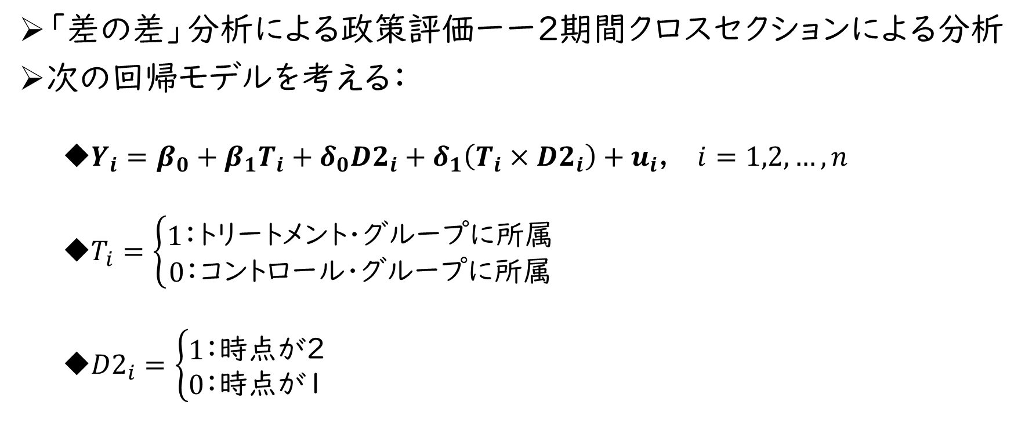
２期間クロスセクションによる分析ーー①
２期間クロスセクションによる分析
The response of crude oil-importers and oil–exporters macroeconomic aggregates to crude oil price shocks
「差の差」分析による政策評価ーー２期間クロスセクションによる分析
次の回帰モデルを考える：
$Y_{i}=β_{0}+β_{1}T_{i}+δ_{0}{D2}_{i}+δ_{1}\left(T_{i}×{D2}_{i}\right)+u_{i}$, $i=1,2,…,n$
$T_{i}=\left\{\begin{matrix}1：トリートメント・グループに所属 \\ 0：コントロール・グループに所属\end{matrix}\right.$
${D2}_{i}=\left\{\begin{matrix}1：時点が２ \\ 0：時点が１\end{matrix}\right.$
Notes:
この２期間クロスセクションによる分析は先ほど最低賃金の例の回帰式を一般化したものです。二つのトリートメントダミー変数はトリートメントグループ化コントロールグループ化に所属するTi、もう一つは実施前と実施後のダミー変数D2iです。

Slide 22
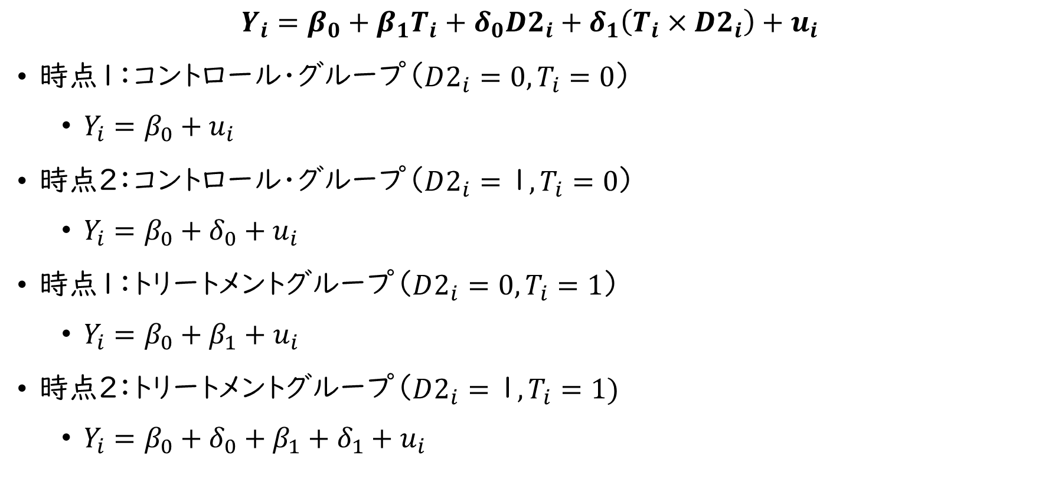
２期間クロスセクションによる分析ーー②
２期間クロスセクションによる分析
The response of crude oil-importers and oil–exporters macroeconomic aggregates to crude oil price shocks
$$Y_{i}=β_{0}+β_{1}T_{i}+δ_{0}D2_{i}+δ_{1}\left(T_{i}×D2_{i}\right)+u_{i}$$
時点１：コントロール・グループ（$D2_{i}=0, T_{i}=0$）
$Y_{i}=β_{0}+u_{i}$
時点２：コントロール・グループ（$D2_{i}=１, T_{i}=0$）
$Y_{i}=β_{0}+δ_{0}+u_{i}$
時点１：トリートメントグループ（$D2_{i}=0, T_{i}=1$）
$Y_{i}=β_{0}+β_{1}+u_{i}$
時点２：トリートメントグループ（$D2_{i}=１, T_{i}=1)$
$Y_{i}=β_{0}+δ_{0}+β_{1}+δ_{1}+u_{i}$
Notes:
時点１、且つコントロール・グループに所属する場合、回帰式は$Y_{i}=β_{0}+u_{i}$で表します。同じように、残りの三つの場合はこちらの回帰式に書けます。

Slide 23
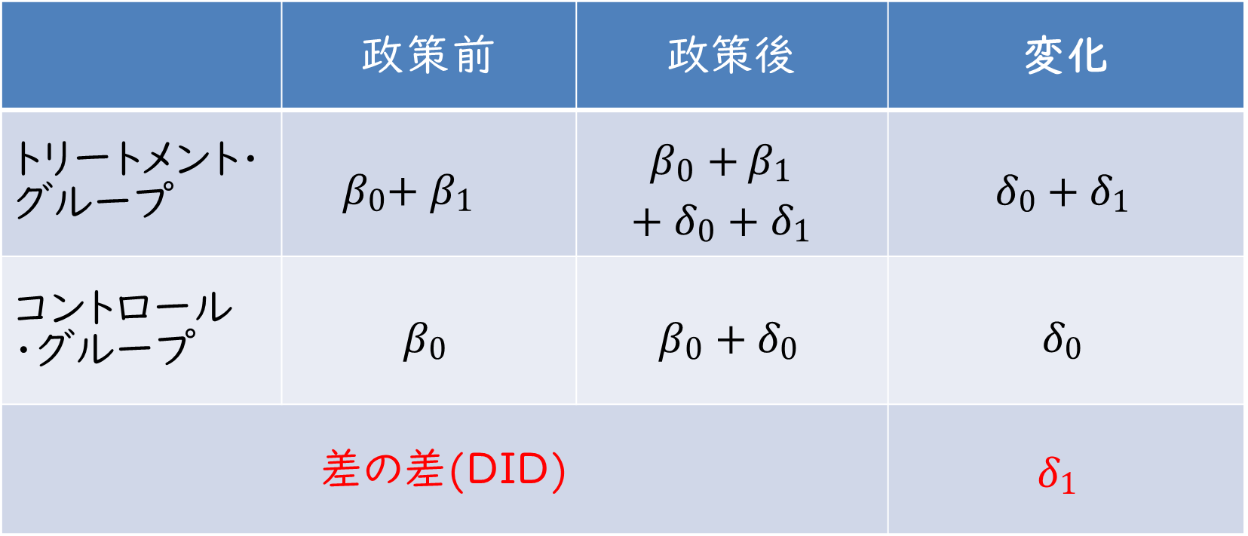
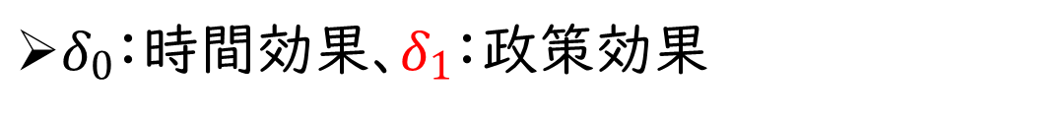
２期間クロスセクションによる分析ーー③
２期間クロスセクションによる分析
The response of crude oil-importers and oil–exporters macroeconomic aggregates to crude oil price shocks
 | 政策前 | 政策後 | 変化
トリートメント・ グループ | $$\text{β}\text{0}\text{+ }\text{β}\text{1}$$ | $$\text{β}\text{0} \text{+} \text{β}\text{1}$$ $$\text{+} \text{δ}\text{0} \text{+} \text{δ}\text{1}$$ | $$\text{δ}\text{0} \text{+} \text{δ}\text{1}$$
コントロール・グループ | $$\text{β}\text{0}$$ | $$\text{β}\text{0} \text{+} \text{δ}\text{0}$$ | $$\text{δ}\text{0}$$
差の差(DID) |  |  | $$\text{δ}\text{1}$$
$\text{δ}\text{0}$：時間効果、$\text{δ}\text{1}$：政策効果
Notes:
表でまとめると、政策前政策後そして二つのグループのそれぞれ分析したい係数は分かります。そして差の差分析は二つグループの政策前後の差を取ると、本当の政策効果が得られます。

Slide 24
応用例（2）
Application example (2)
Notes:
つきましてはもう一つの応用例を一緒に見ましょう。

Slide 25
応用例（2）ーーごみ焼却炉の設置は近隣の住宅価格への影響ーー①
応用例（2）
Kiel & K.T. McClain (1995), “House Prices During Siting During Siting Decision Stages: The Case of an Incinerator from Rumor Through Operation”, Journal of Environmental Economics and Management 28, 241-255. (Wooldridge, Introductory Econometrics, Chap.8)
「ごみ焼却炉（ Incinerator ）設置は、近隣の住宅価格にマイナスの影響をもたらすかどうか？」
トリートメント（T）:ごみ焼却炉と家の距離
分析対象となる変数（Y）:住宅価格
Notes:
Kiel and K.T. McClain (1995)の中、ごみ焼却炉（ Incinerator ）設置は、近隣の住宅価格にマイナスの影響をもたらすかどうか？という問題をめぐって、差分の差分法を用いて、検証しました。ここのトリートメントダミー変数はごみ焼却炉と家の距離、分析対象となる変数（Y）は住宅価格です。

Slide 26
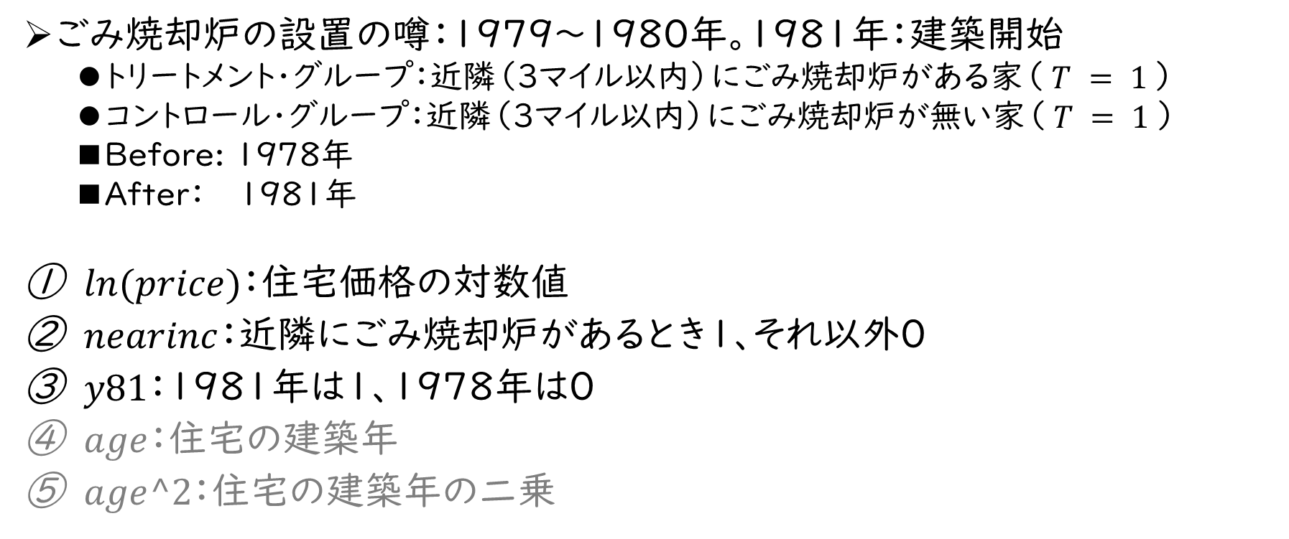
応用例（2）
応用例（2）ーーごみ焼却炉の設置は近隣の住宅価格への影響ーー②
ごみ焼却炉の設置の噂：1979～1980年。1981年：建築開始
トリートメント・グループ：近隣（３マイル以内）にごみ焼却炉がある家（ $T = 1$）
コントロール・グループ：近隣（３マイル以内）にごみ焼却炉が無い家（ $T = 1$）
Before: １９７８年
After： １９８１年
$ln⁡(price)$：住宅価格の対数値
$nearinc$：近隣にごみ焼却炉があるとき１、それ以外０
$y81$：１９８１年は１、１９７８年は０
$age$：住宅の建築年
$age^2$：住宅の建築年の二乗
Notes:
この研究の背景は、1979～1980年、ごみ焼却炉の設置の噂が広がります。本当に作り始まったのは1981年です。
トリートメント・グループ：近隣（３マイル以内）にごみ焼却炉がある家
コントロール・グループ：近隣（３マイル以内）にごみ焼却炉が無い家
Before: １９７８年
After：１９８１年
使ったデータはこちら五つ変数です。
シンプルに：変数の2乗を加えることで、独立変数と非線形の関係にある年数の効果をより正確にモデル化することができる。例えば、年数の効果は、例えば10年まではプラスで、その後はマイナスになる。また、年数に年数の2乗を加えると、すべての建築年数で効果が線形であると仮定するのではなく、異なる年数で効果をモデル化することができます。

Slide 27
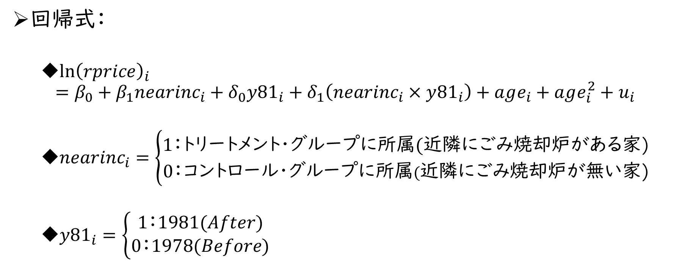
応用例（2）ーーごみ焼却炉の設置は近隣の住宅価格への影響ーー③
応用例（2）
The response of crude oil-importers and oil–exporters macroeconomic aggregates to crude oil price shocks
回帰式：
${\ln\left(rprice\right)}_{i}$ $=β_{0}+β_{1}{nearinc}_{i}+δ_{0}y{81}_{i}+δ_{1}\left(nearinc_{i}×y{81}_{i}\right)+age_{i}+age_{i}^{2}+u_{i}$
${nearinc}_{i}=\left\{\begin{matrix}1：トリートメント・グループに所属\text{(}\text{近隣にごみ焼却炉がある}家\text{)} \\ 0：コントロール・グループに所属\text{(}\text{近隣にごみ焼却炉が}無い家\text{)}\end{matrix}\right.$
${y81}_{i}=\left\{\begin{matrix}1：1981(After) \\ 0：1978(Before)\end{matrix}\right.$
Notes:
回帰式に書くと、こちらの式になります。

Slide 28
応用例（2）ーーごみ焼却炉の設置は近隣の住宅価格への影響ーー④
応用例（2）
分析結果：
「ごみ焼却炉の建設は近隣の住宅価格の下落をもたらす。」
Notes:
ごみ焼却炉の設置は住宅価格への影響の調査結果は、「ごみ焼却炉の建設は近隣の住宅価格の下落をもたらす」といえる。

Slide 29
Thank you.

Slide 30
参考文献
中室牧子・津川友介（2017）『原因と結果の経済学』ダイヤモンド社
羽森茂之（2018）『ベーシック計量経済学』中央経済社
Wooldridge,J.M. (2019) Introductory Econometrics: A Modern Approach, 7th ed., South-Western Pub

